Slide 1

差勤管理小幫手
甲班第7組 Ｘ 甲班第9組

Slide 2



目錄
平台功能
APP合作
系統展示

Slide 3
平台功能

Slide 4
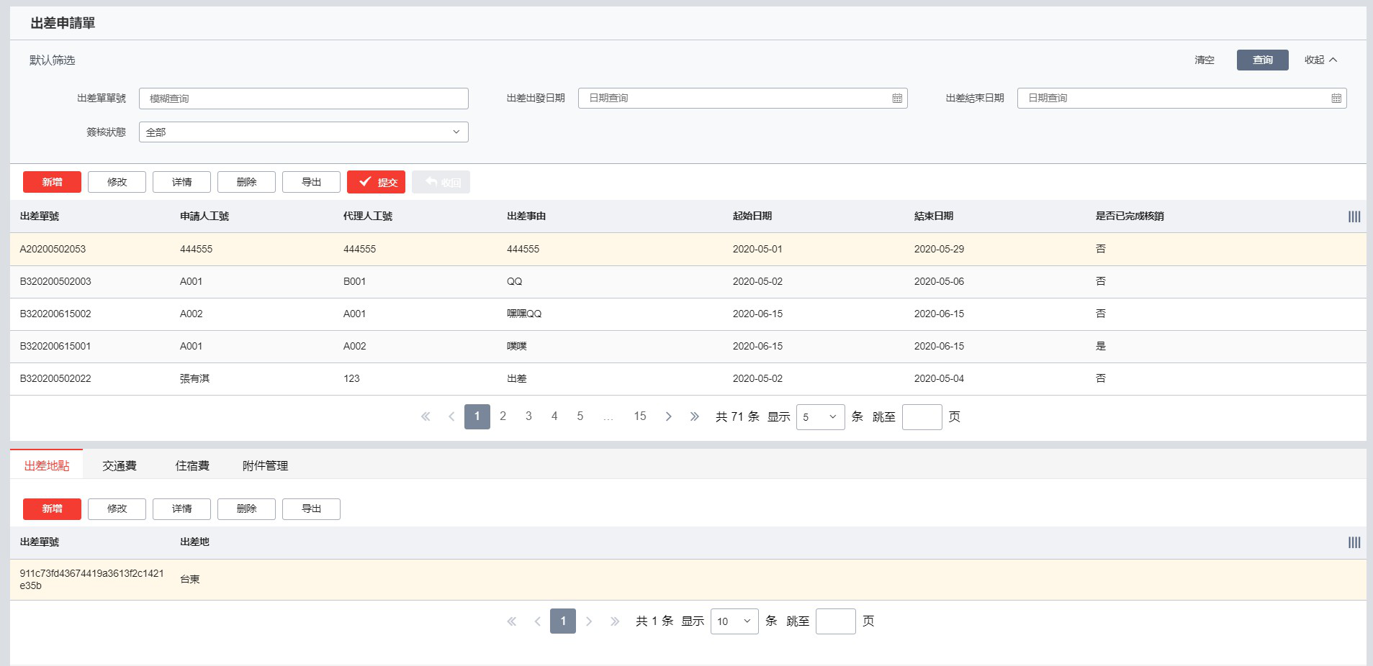
介面—主表
介面—子表
介面—主子表

Slide 5
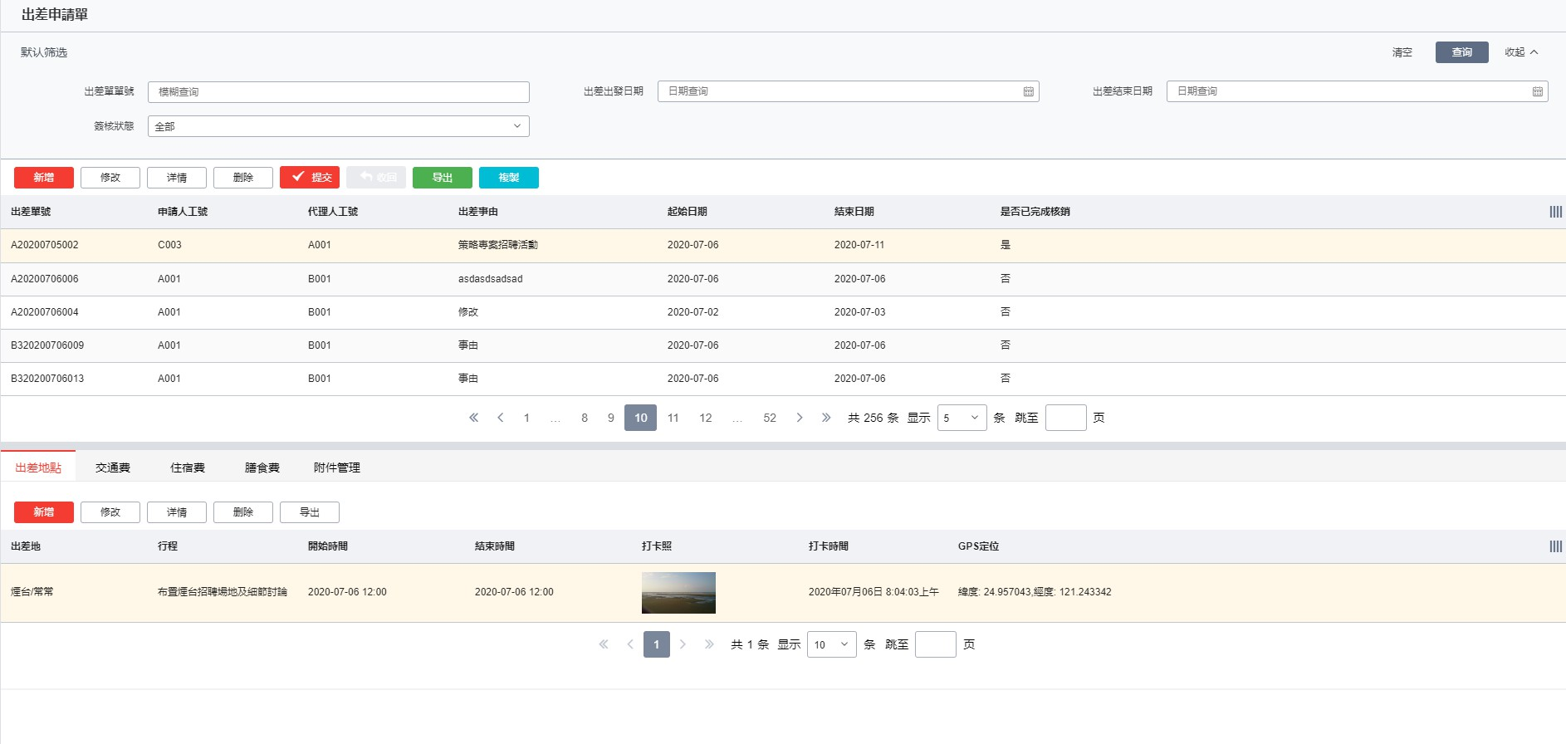
出差
出差地:
煙台
行程:
招聘場地
開始時間:
2020-07-06 12:00
結束時間:
2020-07-06 12:00
打卡照:
Photo.jpg
打卡時間:
2020-07-06 08:00
打卡定位:
經緯度
介面—出差
▲ 出差前申請行程
▲ 員工事後將打卡上傳
▲ 打卡判斷時間與定位
介面—出差

Slide 6
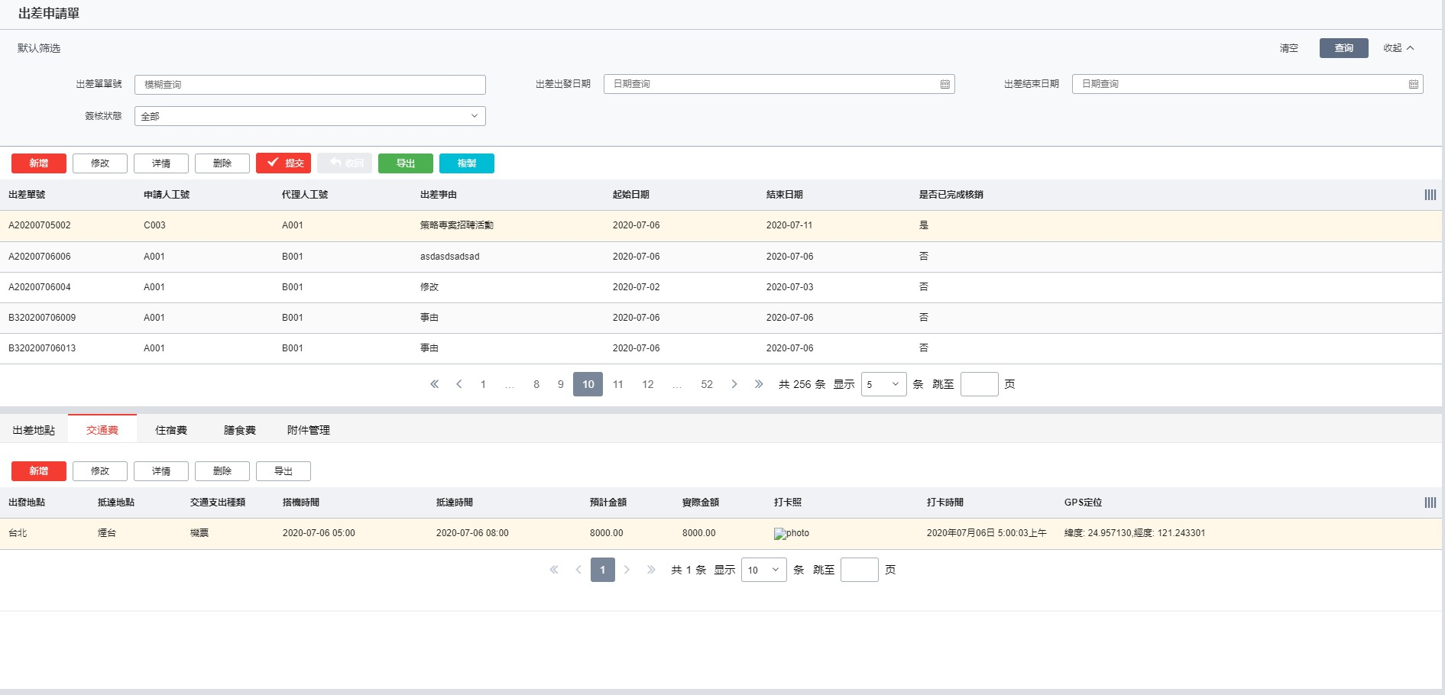
交通
出發地點:
台北
抵達地點:
煙台
交通種類:
飛機
▼
搭機時間
2020-07-06 05:00
抵達時間:
2020-07-06 08:00
預計金額:
8000
實際金額:
8000
打卡照:
Photo.jpg
打卡時間:
2020-07-06 05:03
打卡定位:
經緯度
介面—交通
▲ 預設交通種類
飛機、火車、計程車
▲ 員工將打卡上傳
▲ 打卡判斷時間與定位
介面—交通

Slide 7
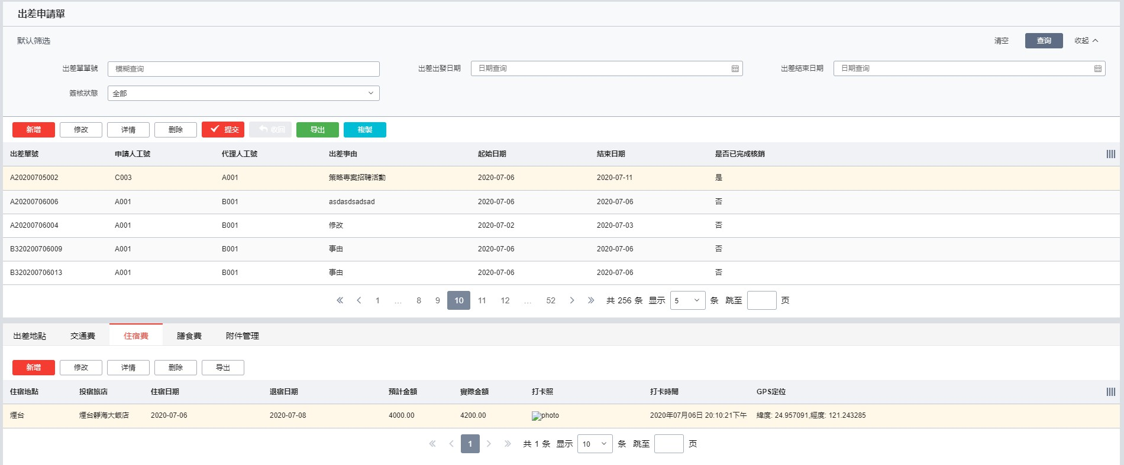
住宿
住宿地點:
煙台
投宿旅店:
煙台靜海大飯店
住宿日期:
2020-07-06
退宿日期:
2020-07-08
預計金額:
4000
實際金額:
4200
打卡照:
Photo.jpg
打卡時間:
2020-07-06 05:03
打卡定位:
經緯度
介面—住宿
▲ 事先預設特定旅店
▲ 員工事後將打卡上傳
▲ 打卡判斷時間與定位
介面—住宿

Slide 8
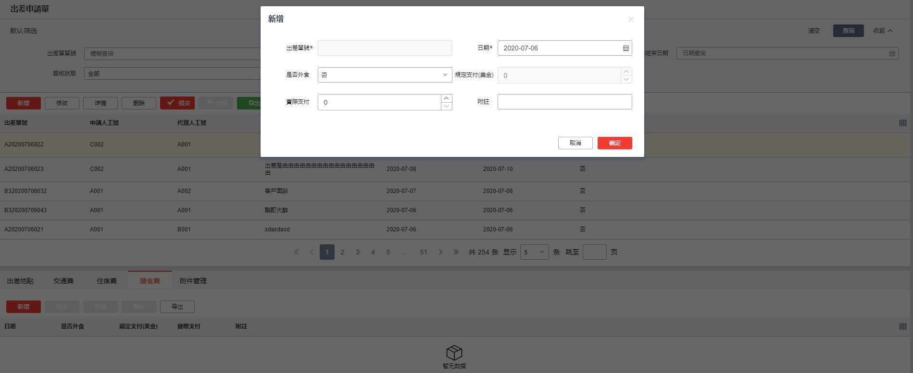
膳食
出差單號:
007
日期:
2020-07-08
是否外食:
否
▼
規定支付:
81美金
介面--膳食
▲ 膳食系統預設規定支付
▲ 員工須填寫是否外食
同時登記實際支出與收據
0
▲
附註:
xx.jpg
實際支付:
▼
介面—膳食

Slide 9
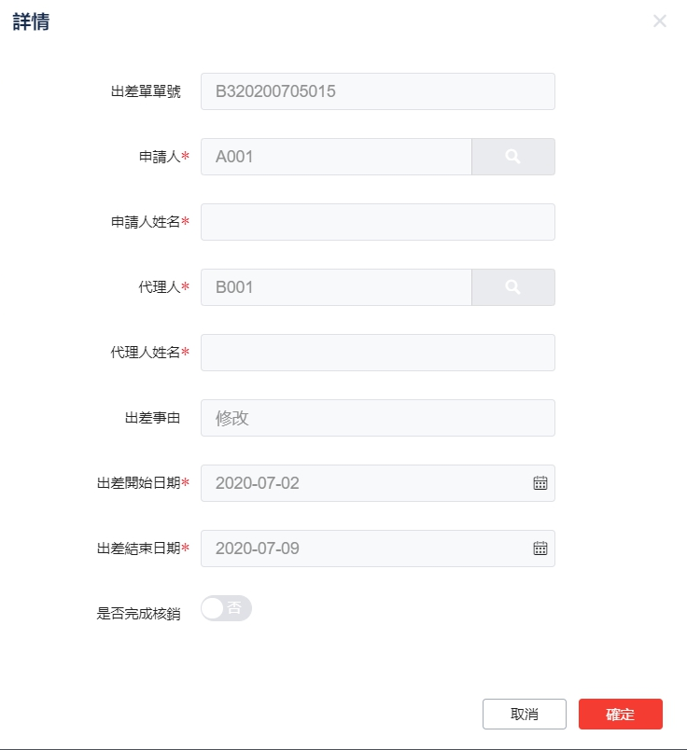
新增
修改
詳情
刪除
提交
複製
介面—未提交
▲ 員工尚未提交申請單
▲ 可於詳情看到此表
介面—未提交

Slide 10
新增
修改
詳情
刪除
提交
複製
審批同意:
請選擇
流程圖
申請工單:
詳細內容
提交
介面—已提交
▲ 可於詳情看到此表
▲ 管理者進行審批
▲ 同時觀看工單詳細內容
介面—已提交

Slide 11
審批同意:
請選擇
流程圖
環節名稱 | 任務類型 | 審批狀態 | 通過時間
提交人 | 提交 | 已提交 | 年/月/日/時
主管審批 | 審批 | 已同意 | 年/月/日/時
財務審批 | 審批 | 審批中
介面—流程圖
▲ 可觀看審批進度
介面—流程圖

Slide 12
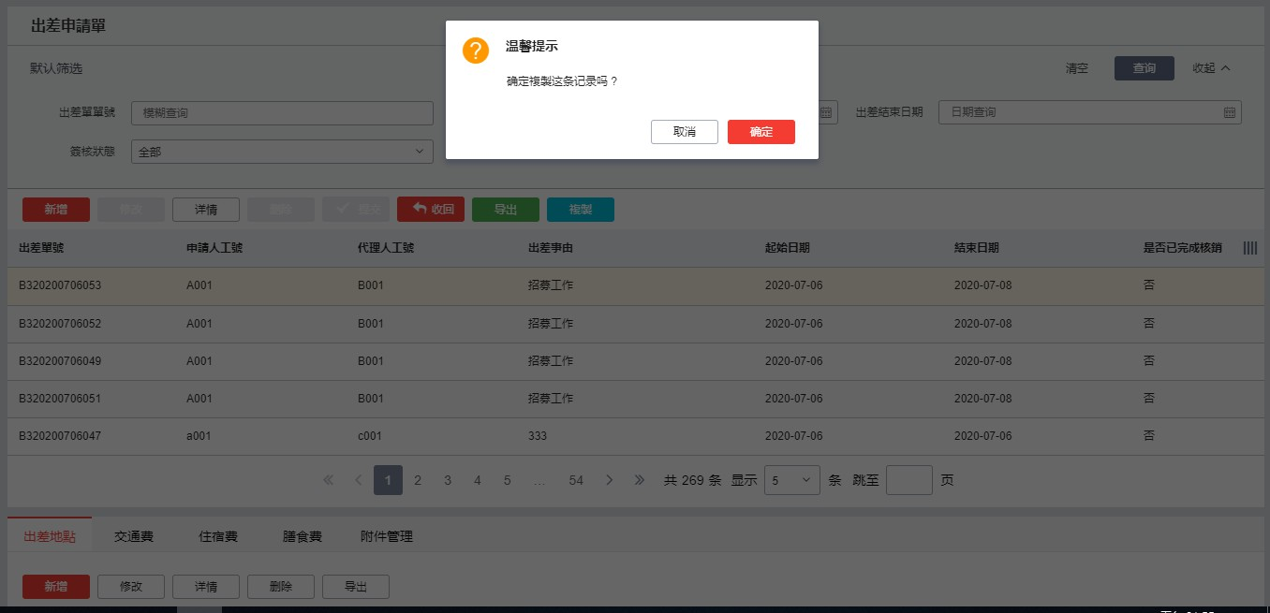
新增
修改
詳情
刪除
提交
複製
介面—複製
▲ 點選一筆資料按複製
▲ 即可生成一筆相同資料
介面—複製

Slide 13

系統展示

Slide 14
APP合作

Slide 15
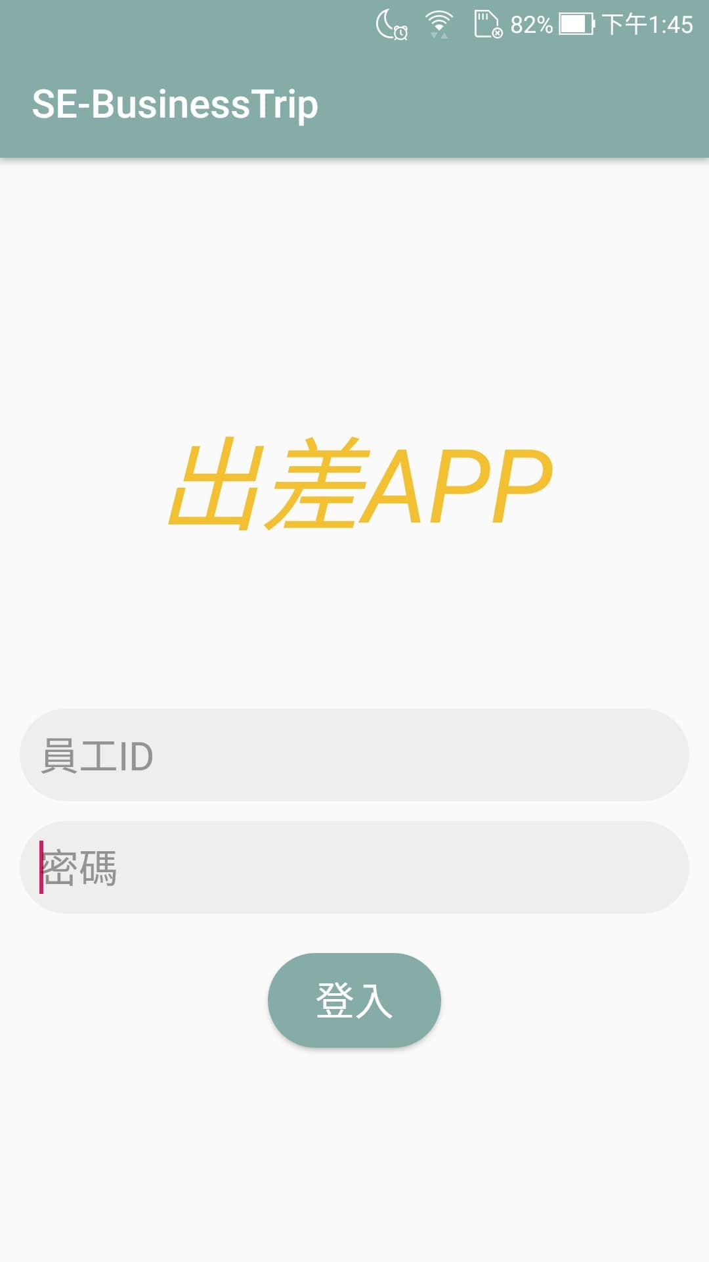
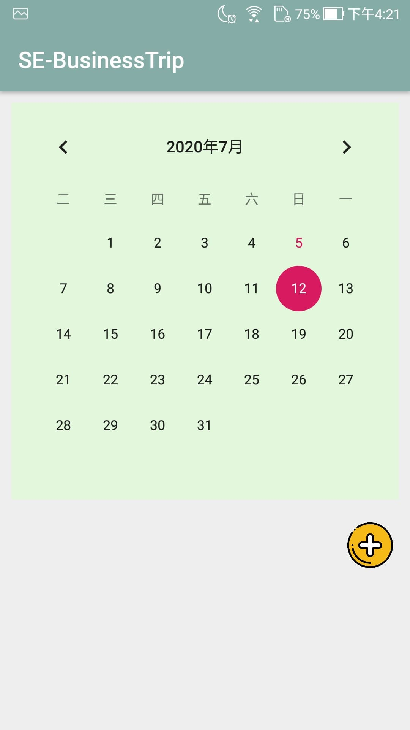
打開APP
打開APP
▲ 帳密為員工碼
▲ 登入後為常見月曆格式

Slide 16
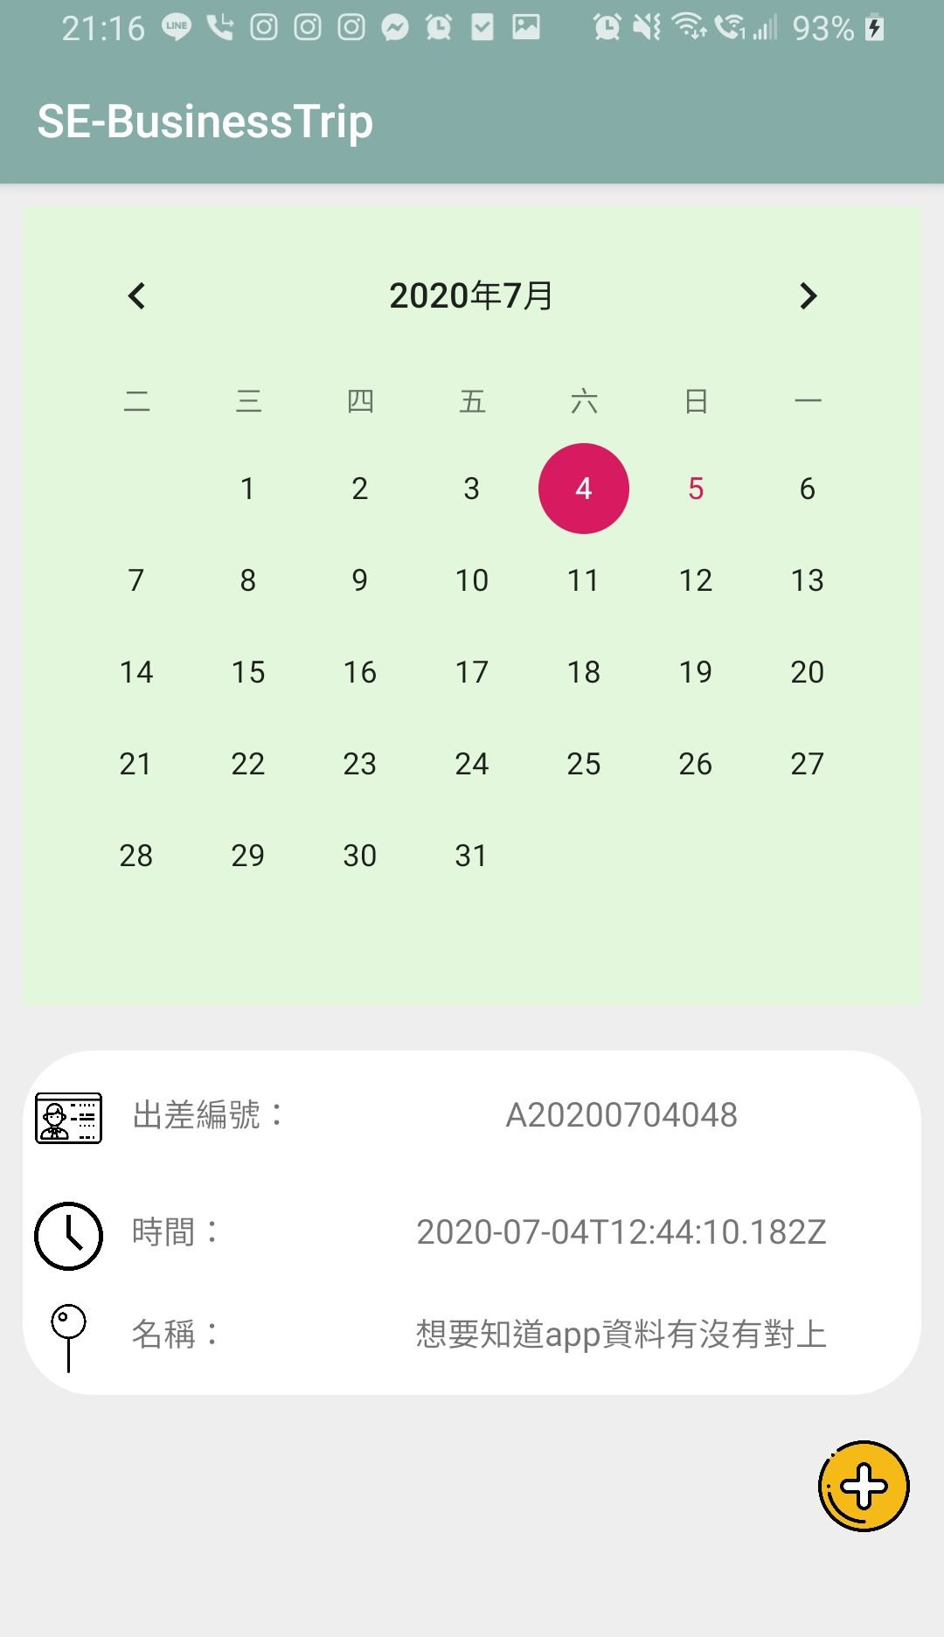
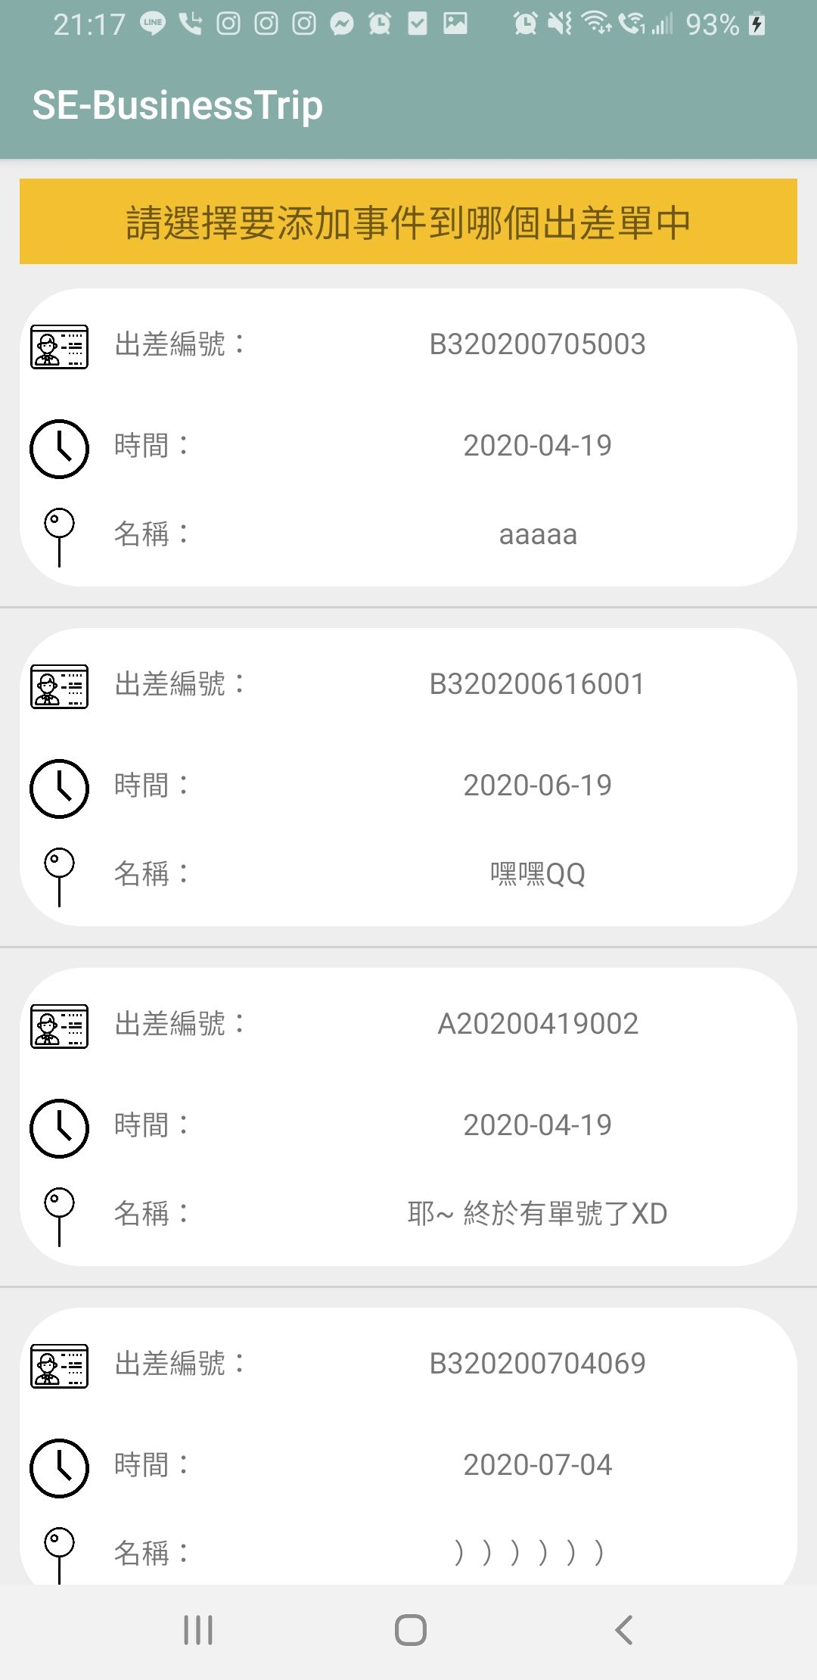
月曆查看
月曆查看
▲ 點選日期，顯示該日事項
▲ 點選新增，顯示歷史出差

Slide 17
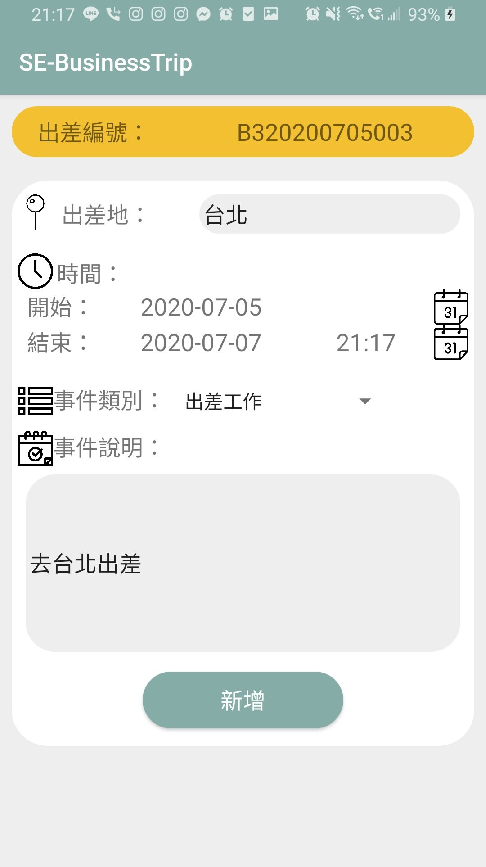
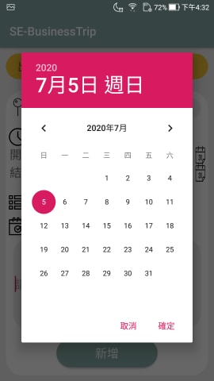
新增出差
新增出差
▲ google月曆選取日期始末
▲ 下拉式選單選取事件類別

Slide 18
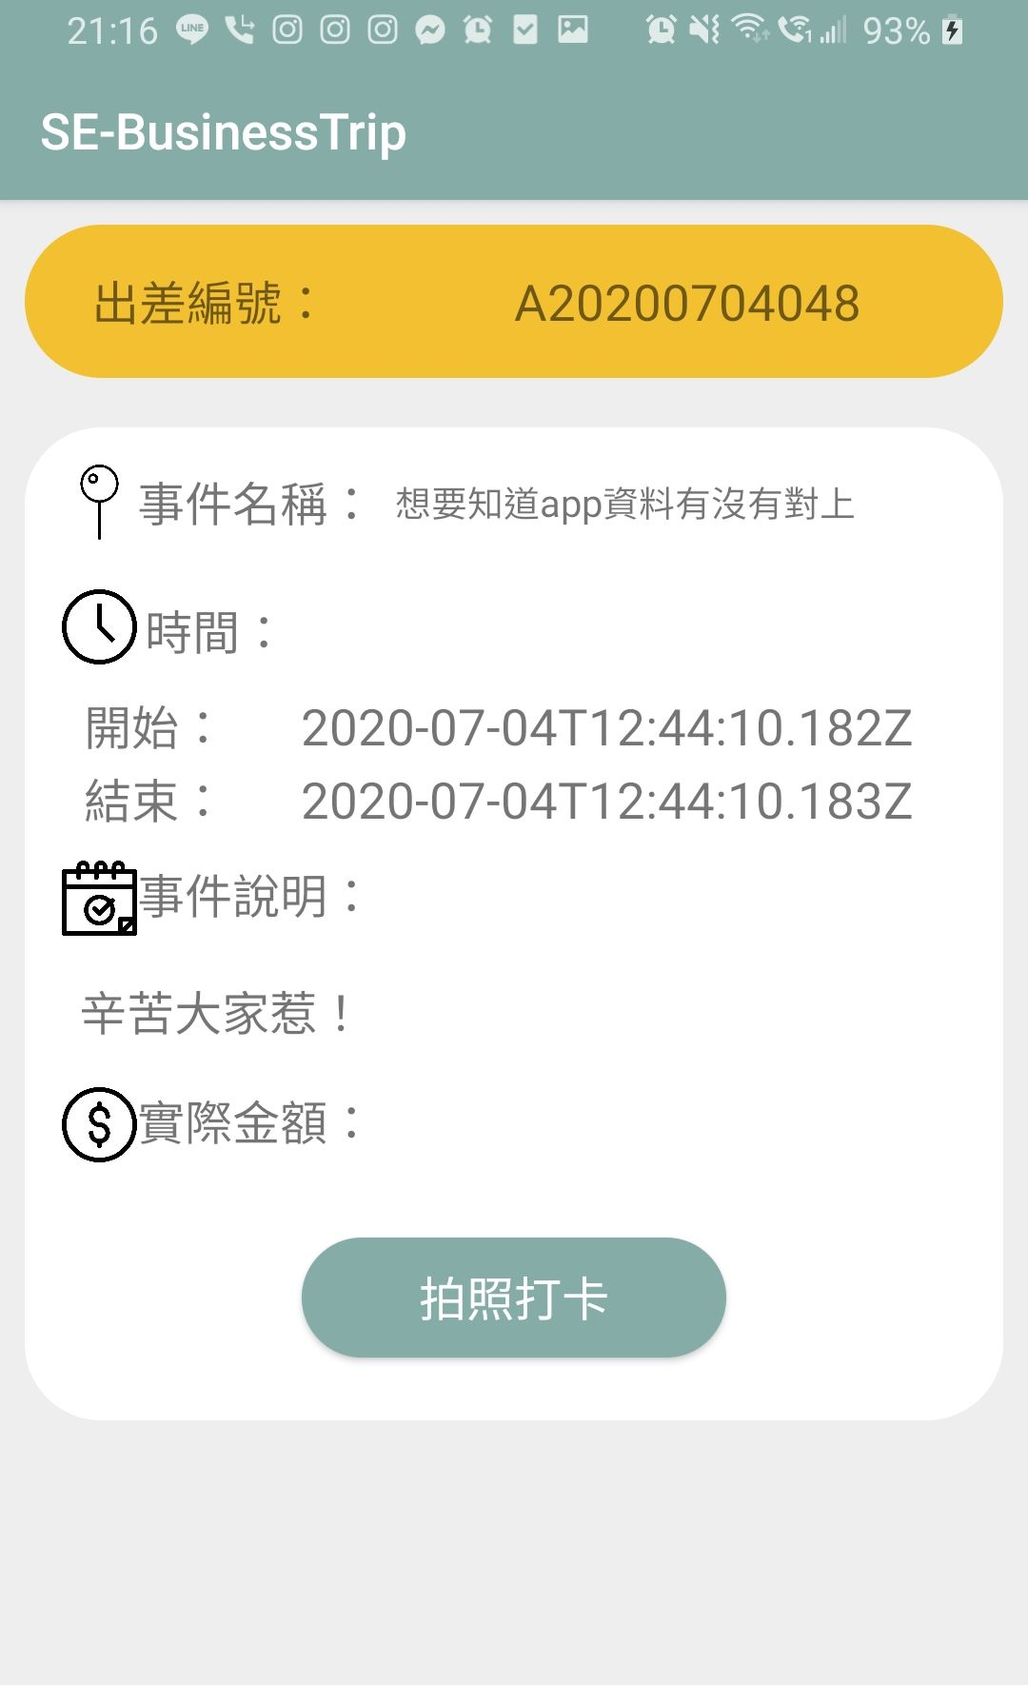
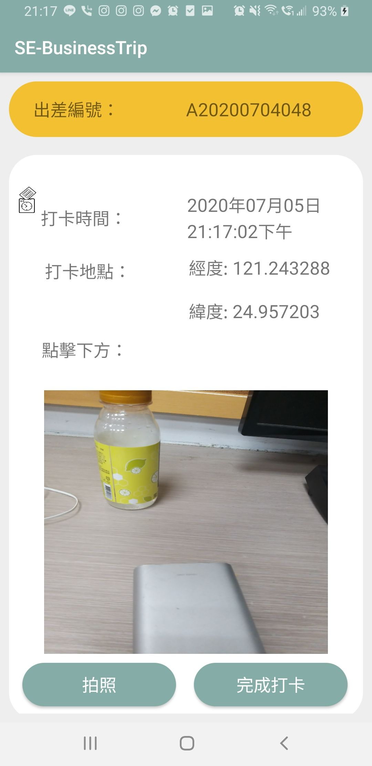
拍照打卡
拍照打卡
▲ 打卡定位
▲ 拍照上傳

Slide 19
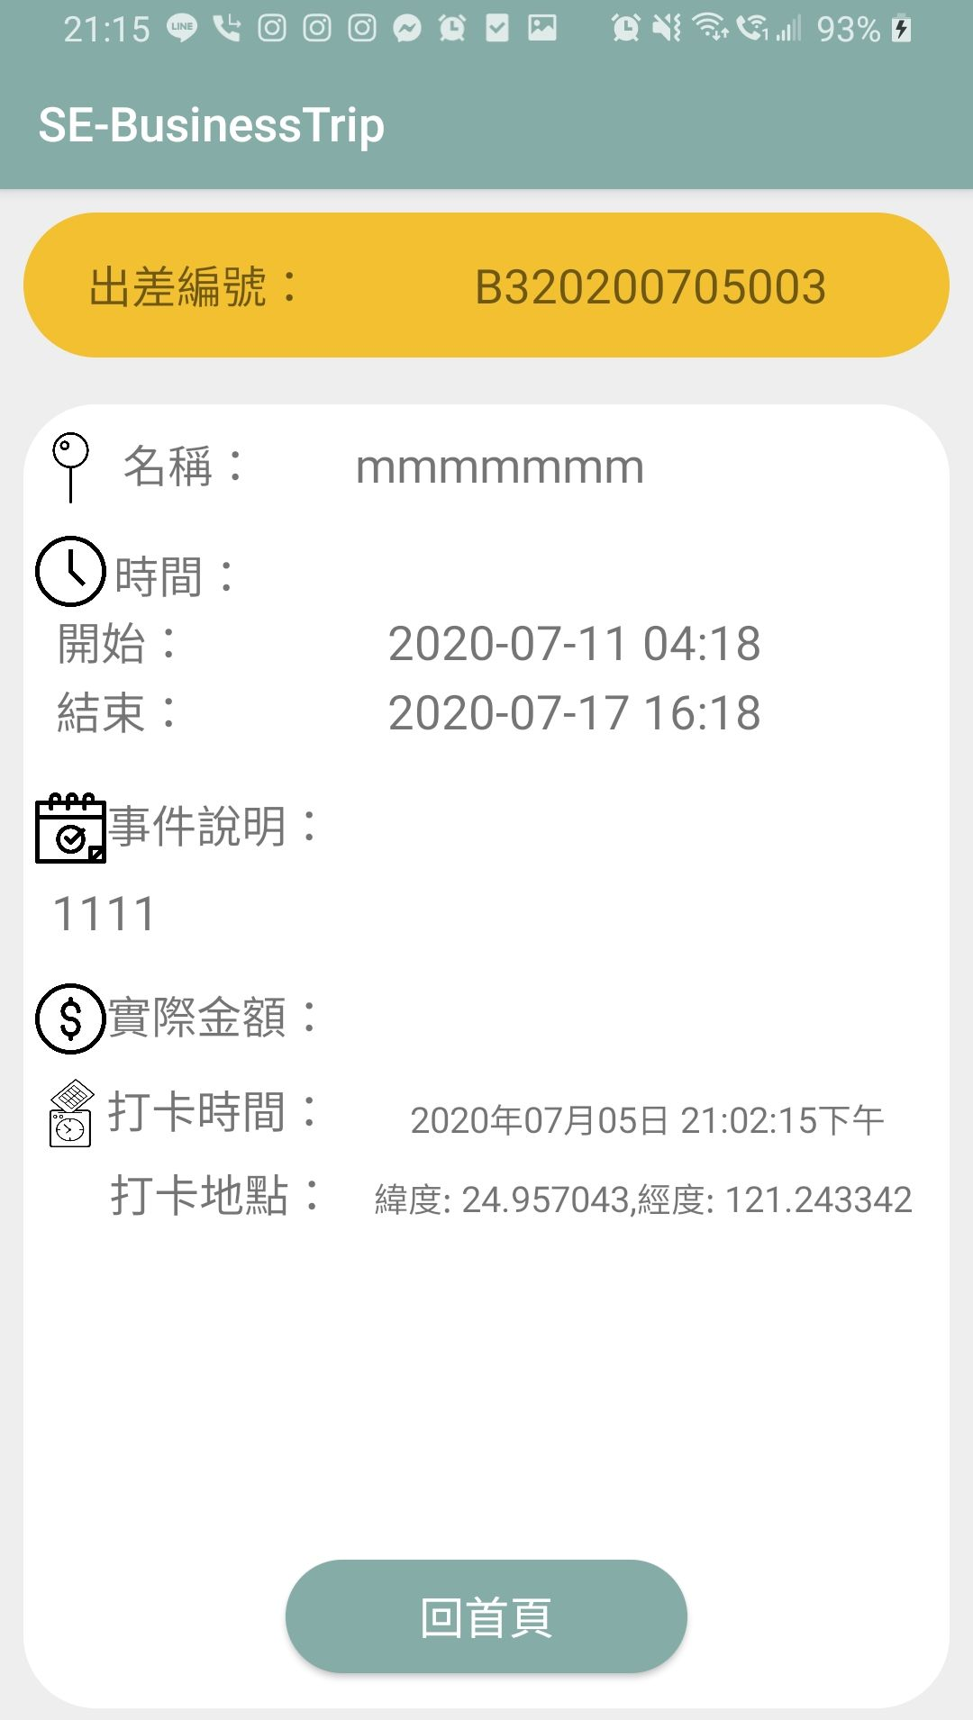
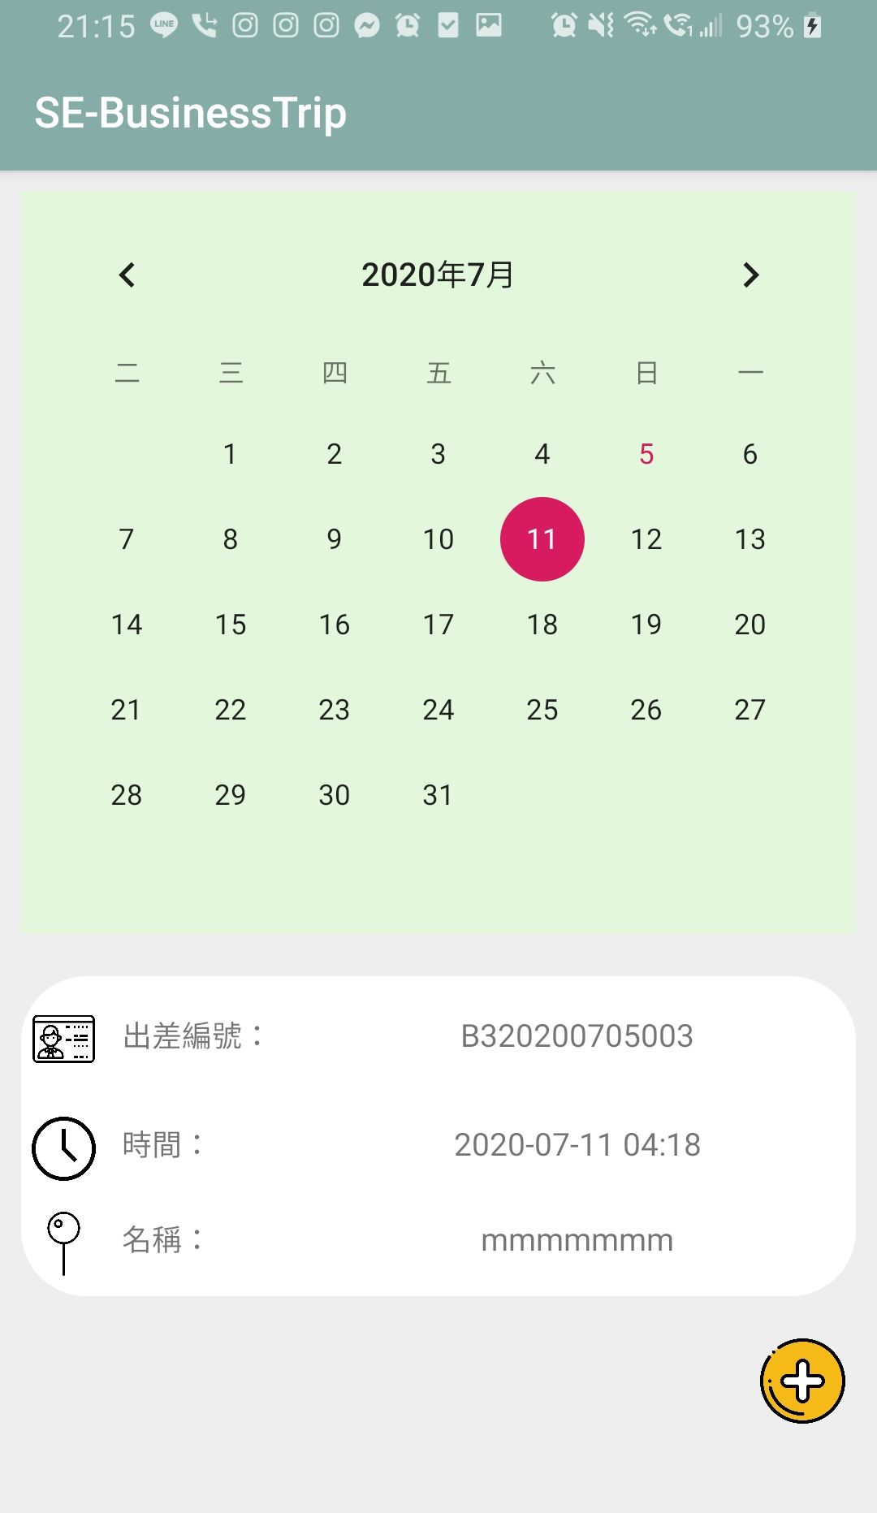
提交成功
提交成功
▲ 完成後顯示於月曆上

Slide 20
系統展示

Slide 21
THANK YOU
甲班第7組 Ｘ 甲班第9組

